Slide 1

ترجمان دانش(Knowledge Translation) در علوم پزشکی
اهمیت، تاریخچه،کاربرد
و
استانداردهای ترجمان دانش
دکتر مینا همتی

Slide 2
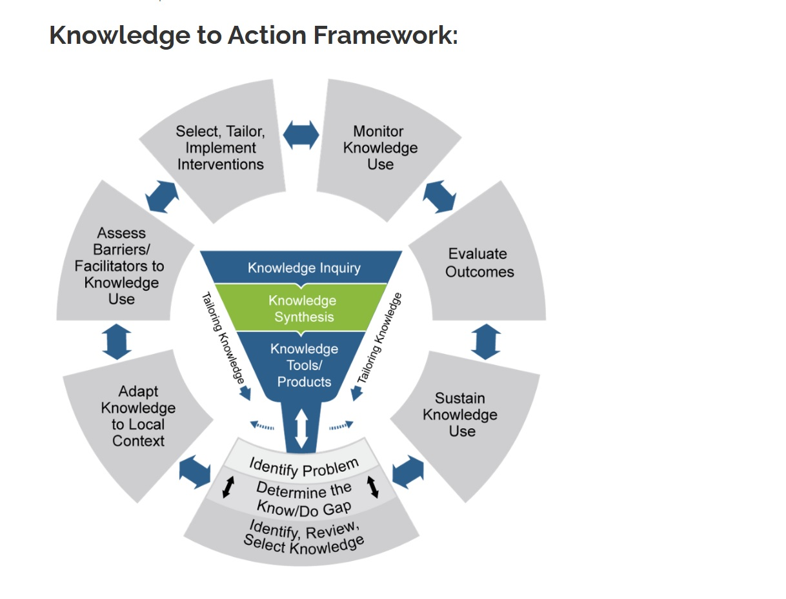
ترجمان دانش
ترجمان دانش فرآیندی برای تبدیل یافته‌های پژوهشی به کاربرد عملی و سیاست‌گذاری است.
هدف اصلی آن کاهش فاصله بین تولید دانش و استفاده عملی از آن در نظام سلامت می‌باشد.

Slide 3

تاریخچه ترجمان دانش
دهه ۱۹۷۰ : توجه به فاصله میان پژوهش و عمل بالینی
دهه ۱۹۹۰: گسترش پزشکی مبتنی بر شواهد
اوایل قرن ۲۱ : شکل‌گیری رسمی مفهوم Knowledge Translation
موسسه تحقیقات بهداشت کانادا اولین تعریف جامع و رسمی را از ترجمان دانش ارائه نمود و آن را بعنوان یک اولویت اساسی برای پل زدن میان تحقیق و عمل معرفی کرد.
امروزه: استفاده گسترده در سیاست‌گذاری سلامت و مدیریت درمان و
گسترش جهانی از 2010 تا کنون و راه یافتن به سایر علوم (آموزش، مدیریت، جامعه شناسی)

Slide 4
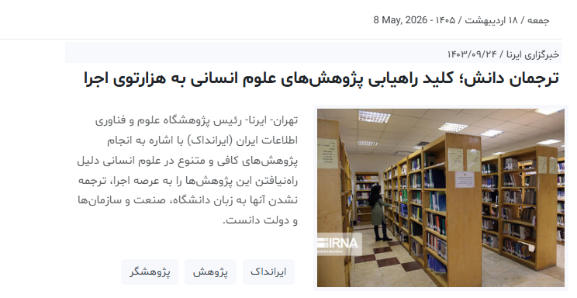
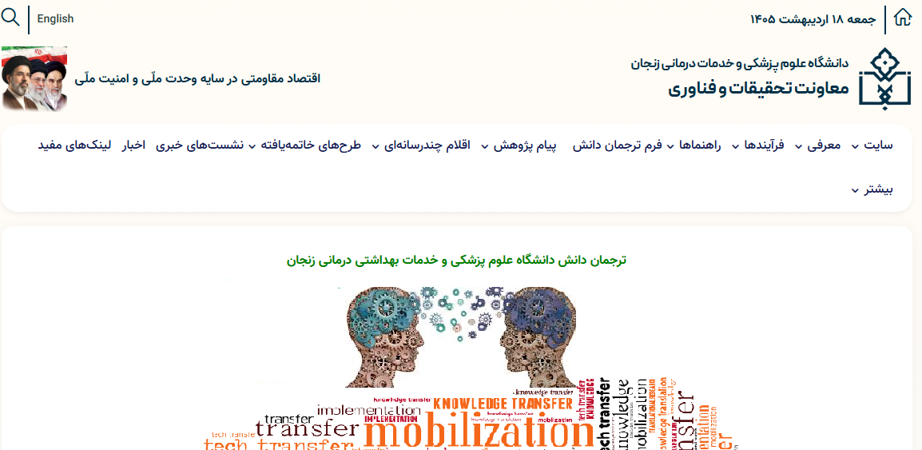
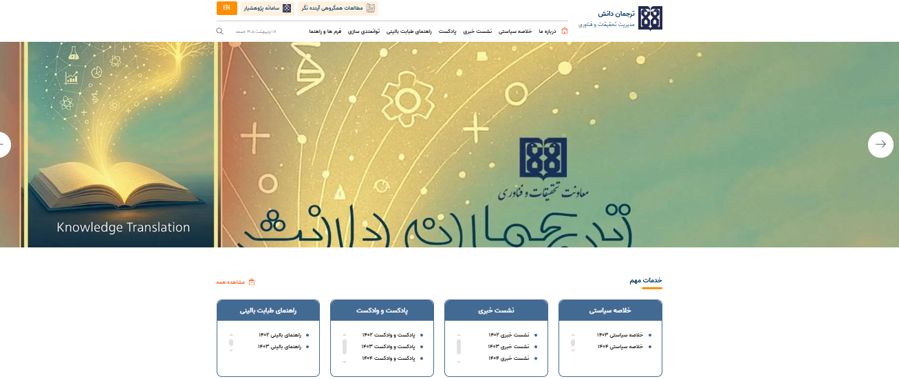
ترجمان دانش در ایران
توجه جدی در دهه 1380
ایجاد مراکز تحقیقات بالینی
گسترش آموزش پزشکی مبتنی بر شواهد

Slide 5
مراحل ترجمان دانش
تولید شواهد علمی
ارزیابی کیفیت و اعتبار شواهد
انتقال و انتشار اطلاعات
پیاده‌سازی در محیط بالینی
ارزیابی نتایج و بازخورد

Slide 6
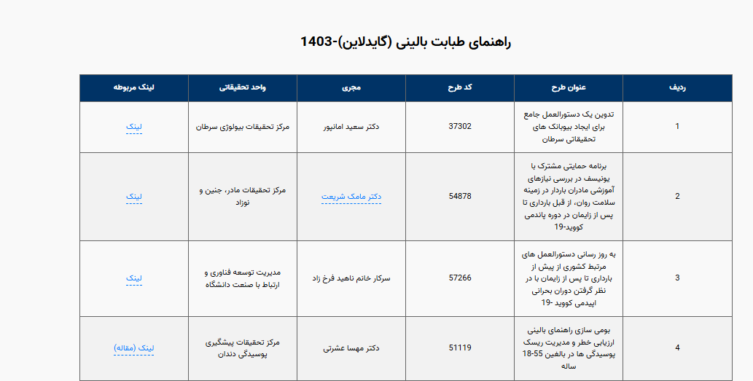
کاربردها در علوم پزشکی
.
تدوین راهنماهای بالینی
بهبود فرایند درمان بیماران
مدیریت بیماری‌های مزمن
آموزش پزشکان و پرستاران
سیاست‌گذاری سلامت عمومی
برنامه های واکسیناسیون
کنترل عفونت بیمارستانی
آموزش بیماران

Slide 7
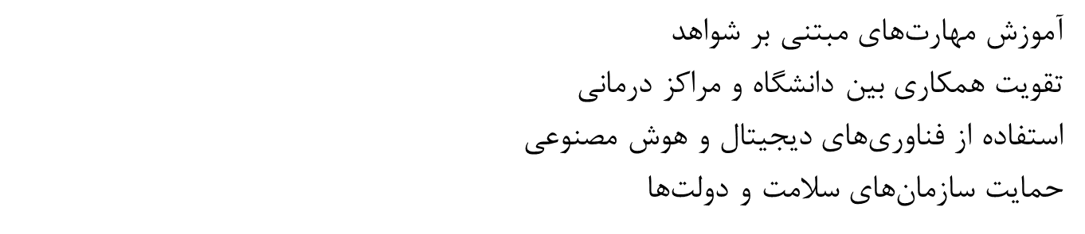
چالش‌های ترجمان دانش
مقاومت در برابر تغییر
کمبود منابع و زیرساخت‌ها
ضعف ارتباط بین پژوهشگران و پزشکان
محدودیت دسترسی به اطلاعات علمی معتبر
راهکارهای تقویت ترجمان دانش

Slide 8
ابزارهای انتشار ترجمان دانش
خلاصه سیاستی
نشست خبری
برگزاری وبینار
پاناسه ( ارائه پایان نامه در سه دقیقه)
اینفوگرافیک
پادکست
فیلم‌ کوتاه
راهنمای بالینی بومی‌سازی‌شده
بروشور سلامت محور
پوستر سلامت‌محور مناسب نصب در مطب‌ها، مراکز بهداشتی و بیمارستان‌ها
و .....

Slide 9
ترجمان دانش و راهکار اجرای آن در دانشگاه‌های علوم پزشکی کشور: یک مطالعه مروری (مجله دانشگاه علوم پزشکی مازندران، 1403)
تحقیقات انجام شده در زمینه‌ ترجمان دانش در دانشگاه‌های علوم پزشکی کشور وضعیت ترجمان دانش را نامناسب و ناکامل گزارش نموده‌اند.
در این مطالعات، ارزیابی به‌وسیله‌ ابزار ارزیابی ترجمان دانش که چهار حیطه نیازسنجی مخاطبین، تولید دانش، انتقال دانش و کاربست شواهد را در برمی‌گرفت، انجام شد که در این بین تولید دانش در وضعیت مطلوب‌تری نسبت به سایر حیطه‌‌ها قرار داشت.
نیاز سنجی مخاطبین
شبکه‌سازی مناسب بین تولیدکنندگان دانش و استفاده کنندگان از دانش
برگزاری نشست‌های منظم با نمایندگان سازمان‌های اجرایی و صاحبان صنایع جهت تعیین اولویت‌های پژوهشی

Slide 10
تولید دانش
ایجاد زیرساخت جهت انجام طرح‌های تحقیقاتی بر اساس نیاز مخاطبین
تخصیص منابع لازم جهت اجرای طرح‌های تحقیقاتی
مشارکت فعال نمایندگان سازمان‌های اجرایی در روند انجام پژوهش
ایجاد شبکه‌ داخلی بین محققین دانشگاهی جهت پیشبرد هر چه هدفمندتر اولویت‌های پژوهشی
توجه به کیفیت دانش تولید شده جهت جلب اعتماد مخاطبین

Slide 11
انتقال دانش
آشنا نمودن محققین با حیطه‌ انتقال دانش و اهمیت آن
تخصیص منابع جهت اجرای فرآیند انتقال دانش
استفاده از ابزارهای مناسب و به روز جهت انتقال دانش توسط محققین
ایجاد قوانین جهت حمایت از محققینی که قبل از انتشار یافته‌‌های تحقیق خود در مجلات معتبر، نسبت به انتشار آن از طریق سایر ابزارهای انتقال دانش اقدام‌ می‌نمایند،
نهادینه‌سازی مکانیسم‌های بهره‌داری از دستاوردهای پژوهش در برنامه عمومی آموزش درنظرگرفتن طرح‌های تشویقی جهت انتقال دانش تولید شده

Slide 12
کاربست شواهد
تولید شواهد معتبر و قابل اطمینان
قرار دادن شواهد تولیدی در اختیار سیاستگذاران
اعتمادسازی در مخاطبین به‌وسیله‌ محققین، سیاستگذاران و مسئولین ذیربط جهت استفاده از شواهد تولیدی
آگاهی‌بخشی به مخاطبین در رابطه با لزوم استفاده از شواهد تولیدی
ایجاد ارتباط مناسب میان تولیدکنندگان دانش و استفاده‌کنندگان دانش از طریق به کارگیری کارگزاران دانش
وجود منابع و حمایت‌های مالی جهت کاربست شواهد توسط سیاستگذاران و همچنین مخاطبین هدف

Slide 13
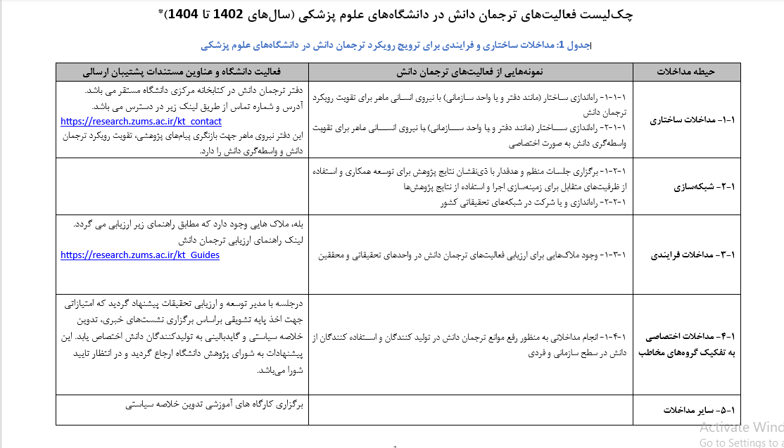
.

Slide 14
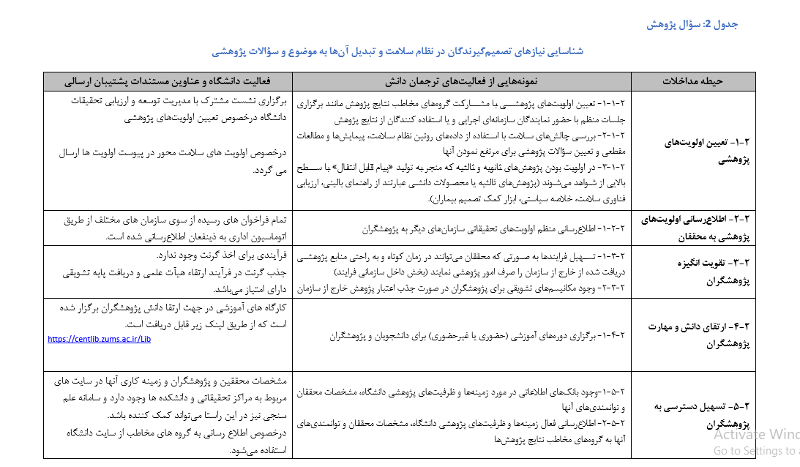
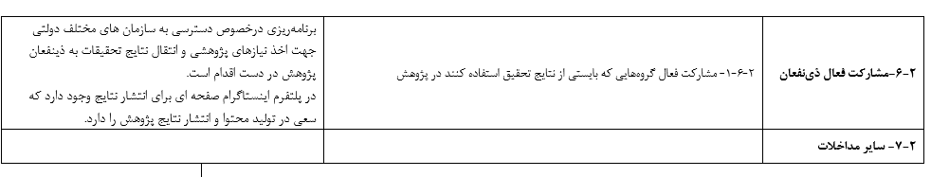
.

Slide 15
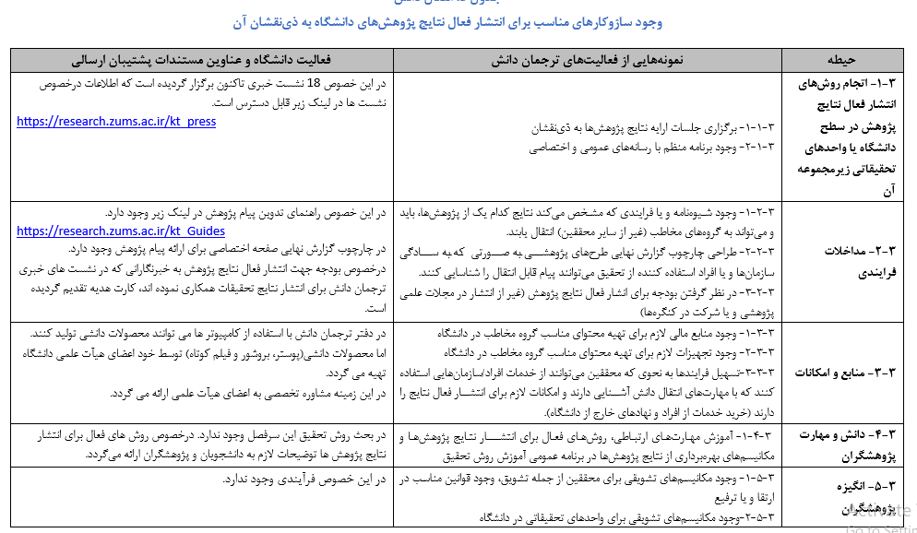
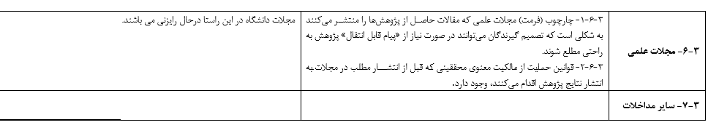
.

Slide 16
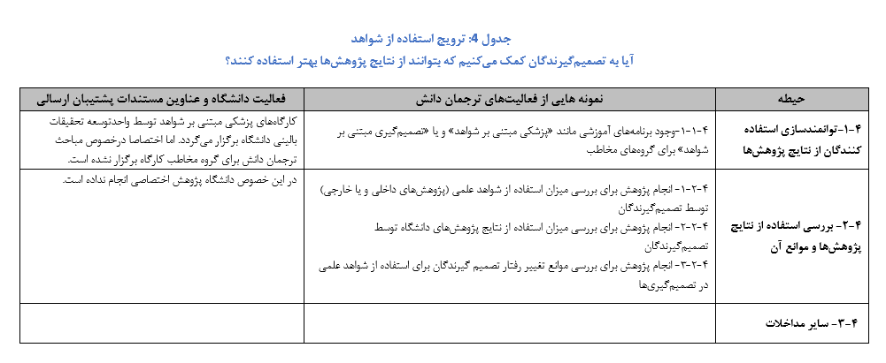
.
* این چک‌لیست به سفارش مرکز توسعه و هماهنگی اطلاعات و انتشارات علمی معاونت تحقیقات و فناوری ستاد وزارت بهداشت، درمان و آموزش پزشکی توسط مرکز تحقیقات بهره‌برداری از دانش سلامت دانشگاه علوم پزشکی تهران به منظور شناسایی بهترین اقدامات انجام شده درخصوص فعالیت‌های ترجمان دانش در دانشگاه‌های علوم پزشکی طراحی و تنظیم شده است.

Slide 17
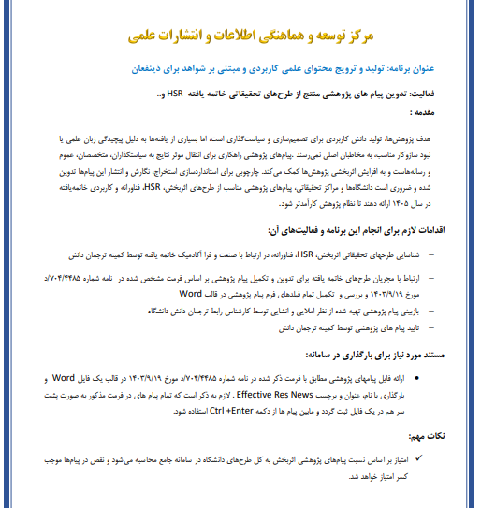

Slide 18
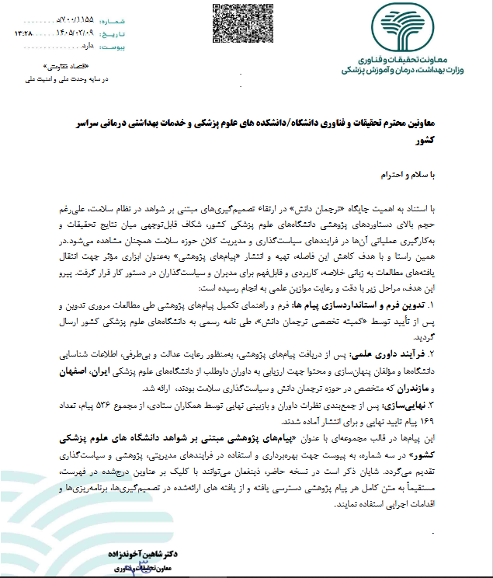
نامه در خصوص پیام پژوهشی مبتنی برشواهد

Slide 19
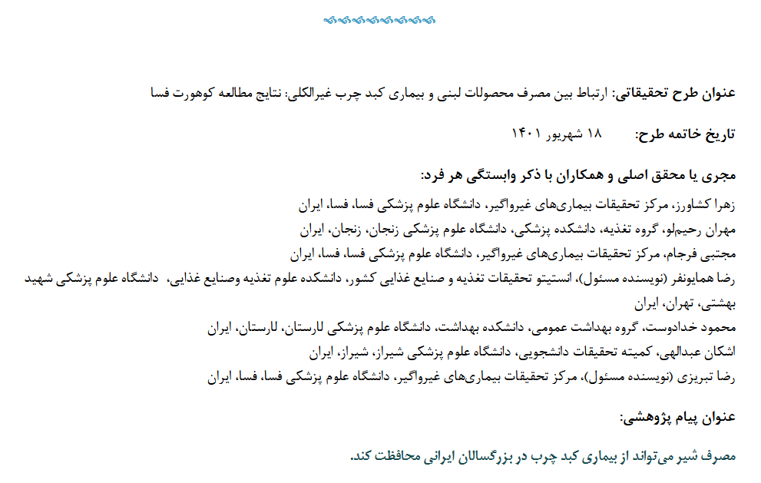
پیام پژوهشی مبتنی برشواهد

Slide 20
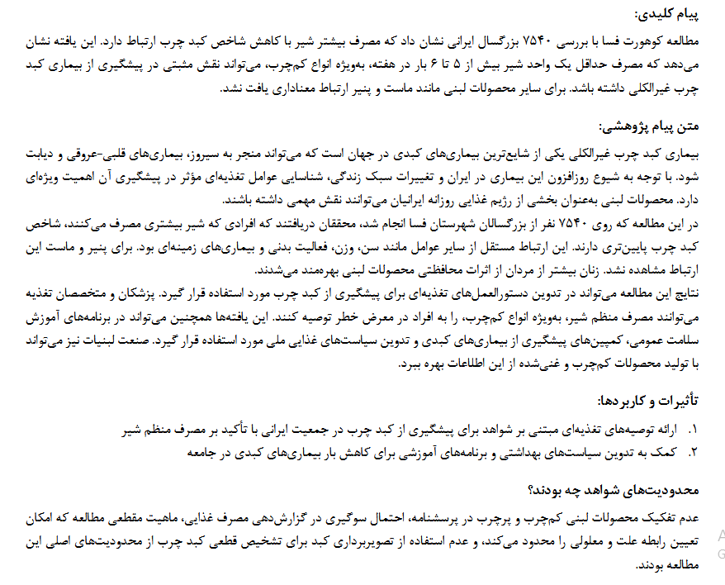
.

Slide 21
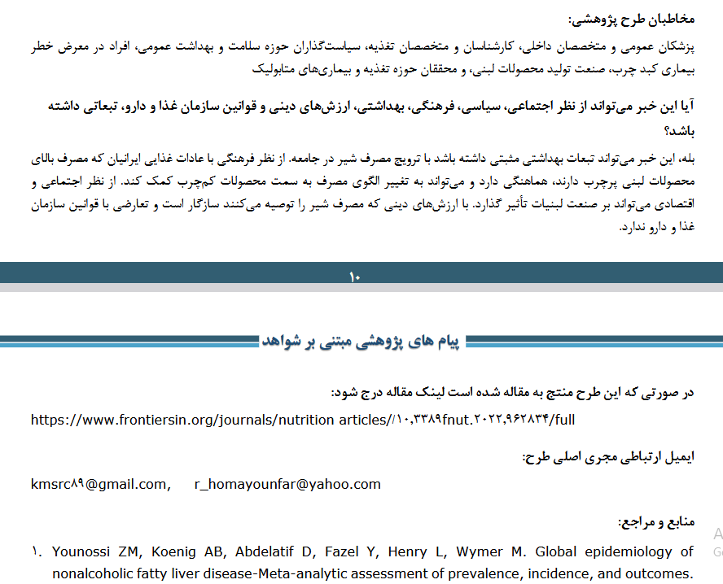
.

Slide 22
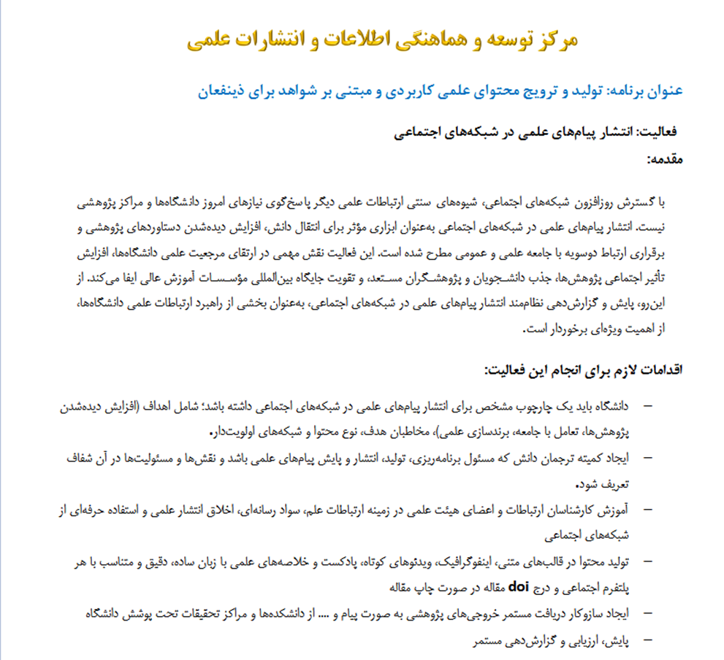

Slide 23
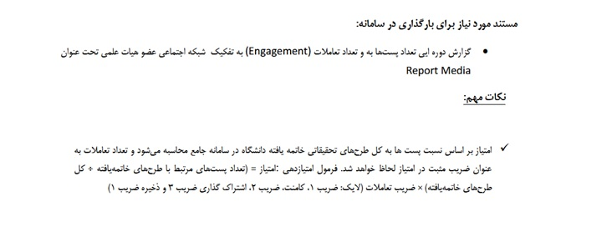

Slide 24
ترجمان در علوم پزشکی زنجان
تشکیل کمیته ترجمان دانش
گسترش شبکه ترجمان دانش در سطح دانشگاه (رابطین ترجمان دانش مراکز تحقیقاتی/دانشکده ها)
راه اندازی و سازماندهی پلتفرم ویراتن
معرفی اعضای هیئت تحریریه ویراتن
شبکه های اجتماعی وابسته به دانشگاه (ملی، بین المللی)
و ....

Slide 25
Knowledge translation (KT) and Public voice (PV) are related but ….
KT : taking research, expert knowledge or complex information and making it understandable and useful for a wider audience such as policymakers, professionals or the public.
Examples:
Turning a scientific study into a plain-language article
Explaining medical research So patients can understand it
Sharing academic findings in policy briefs or community workshop
Goal: Move knowledge into Action

Slide 26
Public Voice
This refers to how individuals or groups communicate their perspectives, experiences and opinions publicly- especially to influence discussion, policy or social changes.
Examples:
Writing opinion pieces
Speaking at community meeting
Social media activism
Goal: Be heard and create impact

Slide 27
KT explaining knowledge clearly
PV expressing perspective publicly
Sometimes they overlap for example when a researcher uses public voice to share knowledge with society.

Slide 28
از توجه شما سپاسگزارم.

